Slide 1
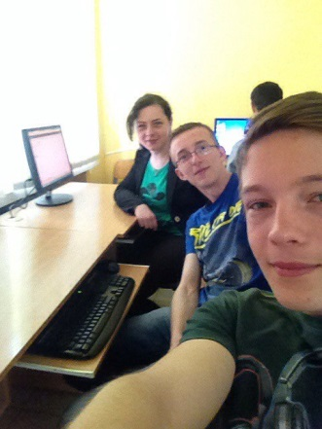
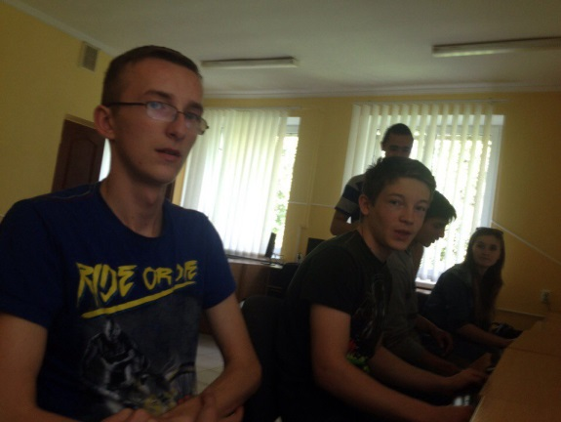
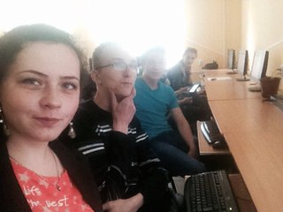
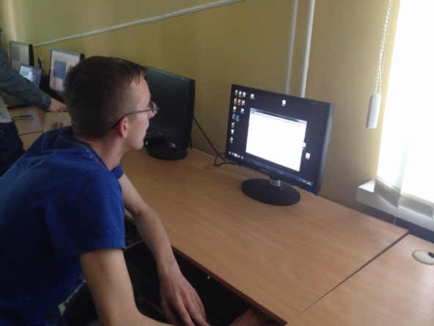
Наша комп’ютерна практика

Slide 2
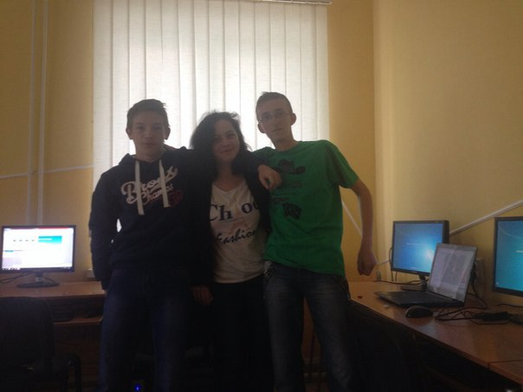
Наша команда!
Перед вами наша команда Eagle$
1. Повелитель вірусів — Гой Віталій
2.Приборкувачка синіх екранів —
Витвицька Людмила
3. Граф оптимізатор —
Михайлишин Іван

Slide 3
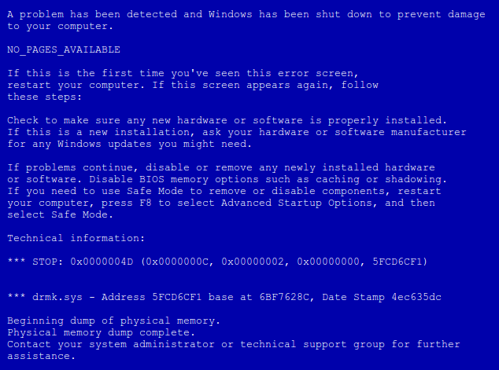
Синій екран смерті
При спробі запустити комп’ютер виникла перша перешкода
«Це не проблема!» — сказала Люда, і викинула монітор через вікно.

Slide 4
Синій екран — не проблема
Звісно ж це жарт =)
Ми впоралися з цією синьою завісою в декілька кроків:
Натискаємо F8 до загрузки комп’ютера, переходимо у Безпечний режим і входимо в систему
У меню Пуск натискаємо Стандартні і вибираєм Службові
У списку, що з’явився обираємо Відновлення системи
У вікні Відновлення системи файлів і периметрів вибираємо відновлення даних за певний період часу
Вибираємо дату і час, натискаємо «готово»
Перезавантажуємо комп’ютер

Slide 5
Неочікуваний гість
Синій екран подолано, але від нас тікає меню пуск
«Це точно вірус! Я його зупиню!» —вигукнув Віталік

Slide 6
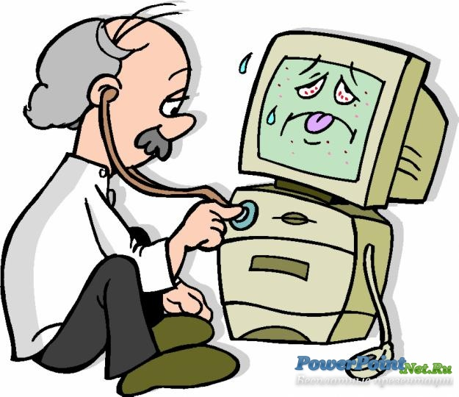
Приборкуємо пуск
1. За допомогою інтернету шукаємо інформацію про вірус
2. Скачуємо і інсталюємо антивірус ( в нашому випадку dr.web)
3. Скануємо комп’ютер та видаляємо вірус (його назва StartBattonavoidsthe mouse)

Slide 7
Комп’ютер — черепаха!
«Ним займусь я» — сказав Іван і кілька разів стукнув по системному блоці.
Ну ви зрозуміли, це також жарт)))

Slide 8
Пришвидшуємо легко
1.Покажемо програмам із автозапуску де їхнє місце. Скачуємо та інсталюємо програму Anvir Taskmaneger, та видаляємо непотрібні програми із автозапуску (Mail.ru,Аміго), завершуємо непотрібні запущені процеси.
2.Видаляємо непотрібні програми
3. Скачуємо та інсталюємо програму Advanced System Care проводимо перевірку комп’ютера та виправляємо помилки.
4.Відключаємо візуальні ефекти

Slide 9
Кінець
Ну ось ми і вирішили усі проблеми!
Дякуємо за увагу!

